Slide 1
【資料２】
大阪府におけるアレルギー疾患対策の現状
（２）正しい知識の普及啓発に関する取組

Slide 2
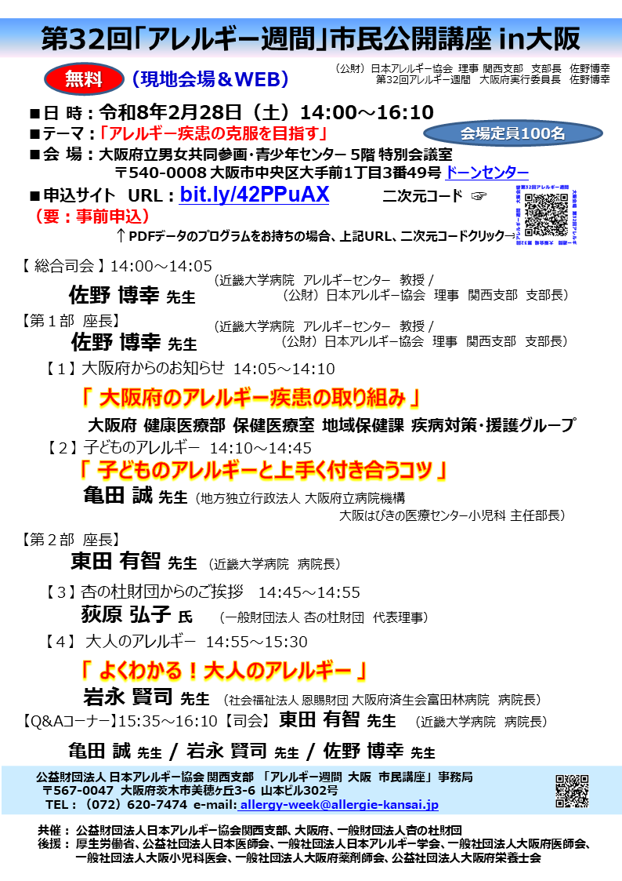
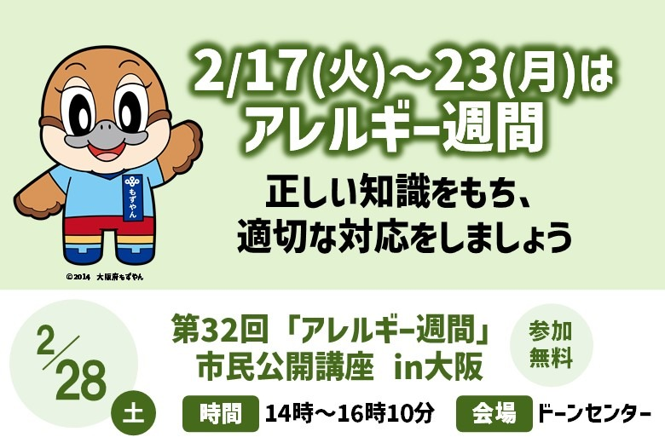
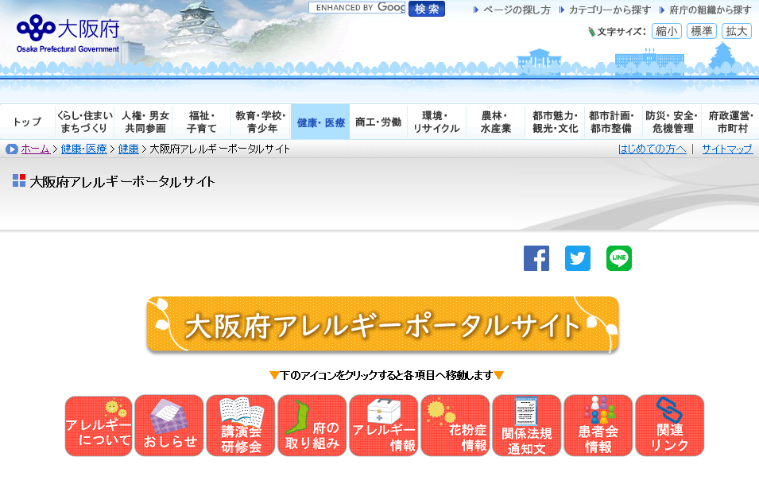
正しい知識の普及・啓発
● 市民向け講演会・公開講座 （3頁参照）
● 医療従事者向け研修 （4頁参照）
●大阪府アレルギーポータルサイト
・アレルギーポータルとリンクした疾患情報提供
・講座、研修の情報発信
・医療体制（拠点病院等の情報）の紹介
・周知啓発資料や花粉症情報等お知らせ等の掲載
● 「アレルギー週間」市民公開講座（（公財）アレルギー協会関西支部との共催）
・大阪府の取組みについて紹介
・府の広報媒体等での周知
大阪府アレルギーポータルサイト
府公式SNSや府HPトップページでの広報
市民公開講座チラシ

Slide 3
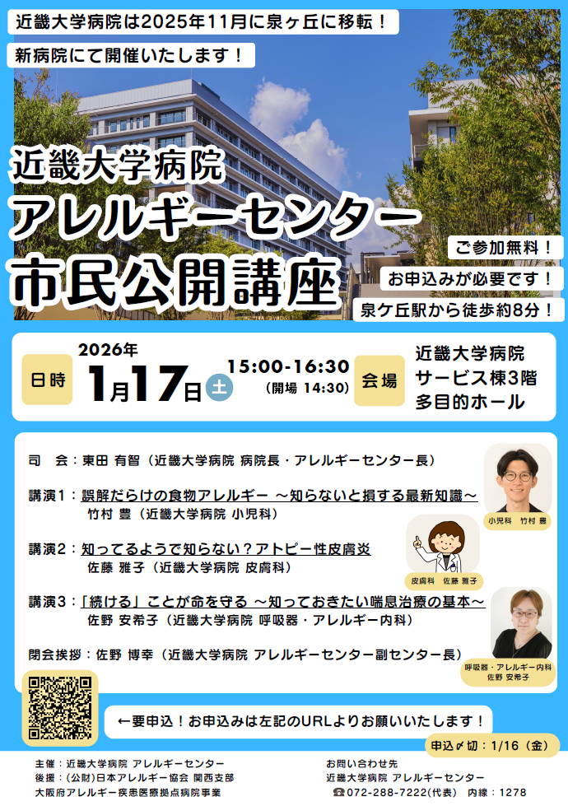

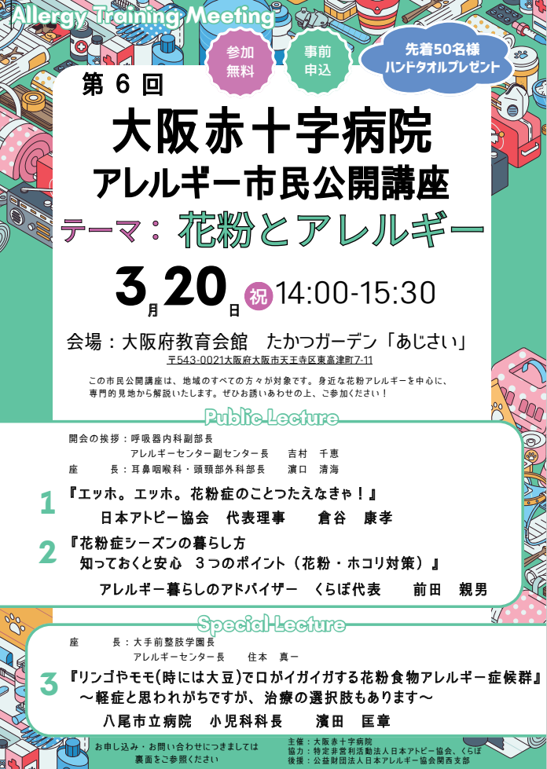
府民向け講座・研修（委託事業により実施）
アレルギー疾患は、正しい知識を持ち、適切な対応をすることで、
上手にコントロールすることが可能であるため、正しい知識の普及啓発が重要。
☞ 府民向け講演会を、拠点病院に委託し実施。
◆令和７年度 府民向け講座の実施状況・実施予定
主催 | 日程
近畿大学病院 | １月１７日（土）
関西医科大学附属病院 | ３月７日（土）
大阪赤十字病院 | ３月２０日（金・祝）
大阪はびきの医療センター | ３月２２日（日）

Slide 4
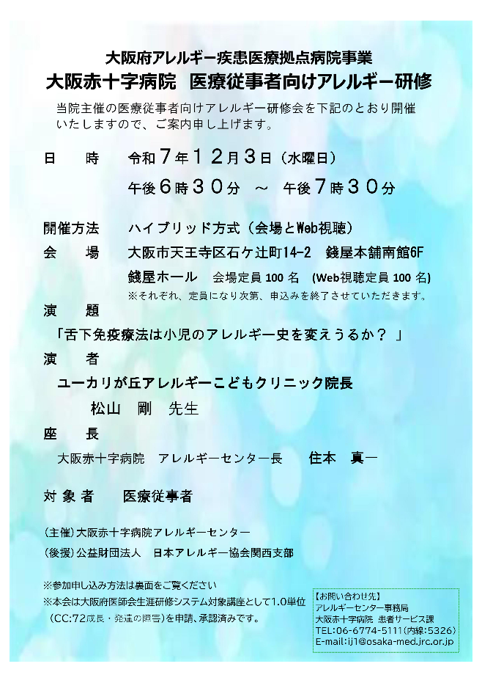
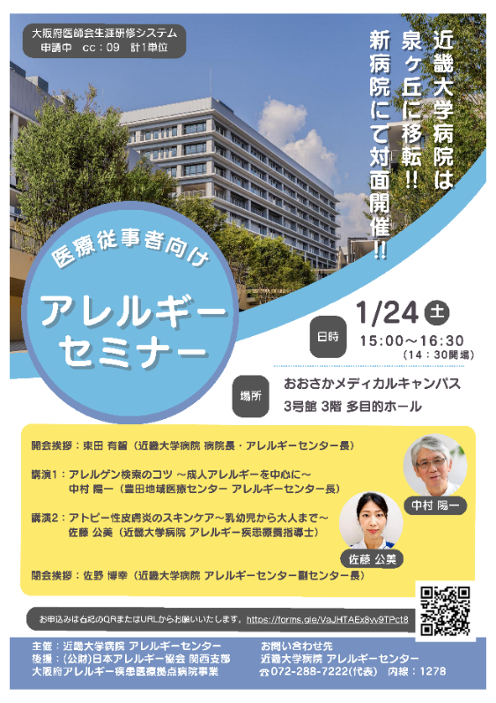
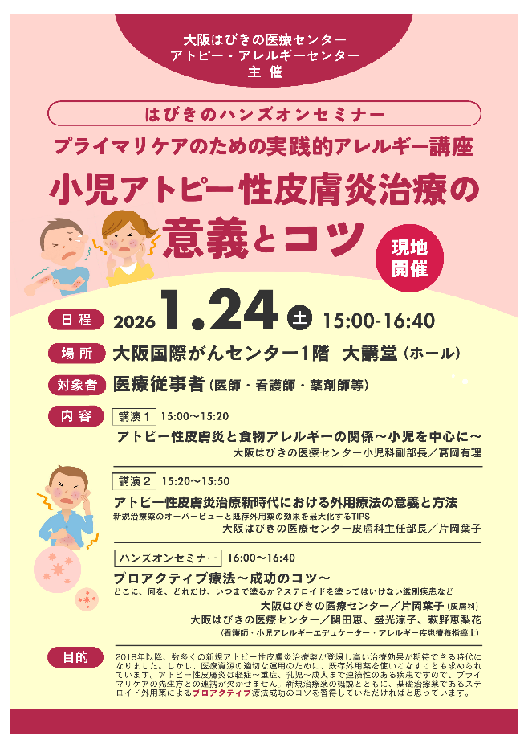

医療従事者向け講座・研修（委託事業により実施）
アレルギー疾患の治療やケアを行うためには、医師をはじめ、看護師や栄養士等医療従事者の人材育成及び資質の向上が重要。
☞ 医療従事者向け講演会を、拠点病院に委託し実施。
◆令和７年度 医療従事者向け研修の実施状況
主催 | 日程
大阪赤十字病院 | 12月3日（木）
近畿大学病院 | 1月24日（土）
大阪はびきの医療センター | 1月２4日（土）
関西医科大学附属病院 | 2月7日（土）

